Slide 1
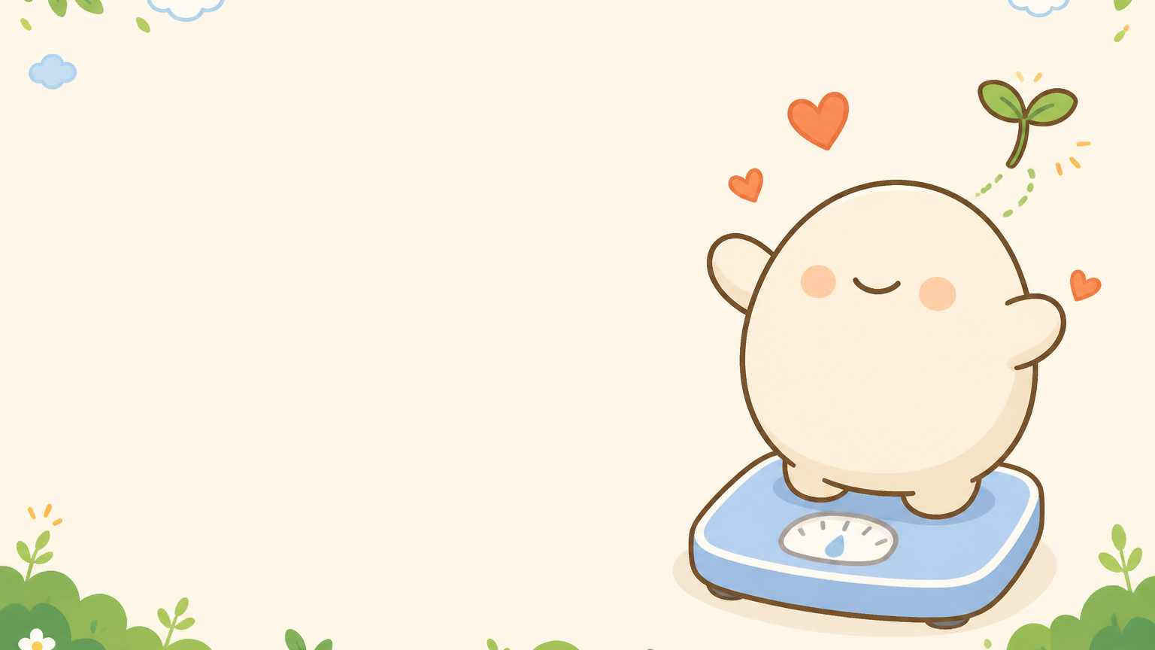
為什麼要管理體重？
肥胖是一種慢性病，不是意志力問題
● 減 5–10%，健康就有感
● 血糖、血壓、脂肪肝改善
● 膝蓋輕鬆、睡得更好

Slide 2
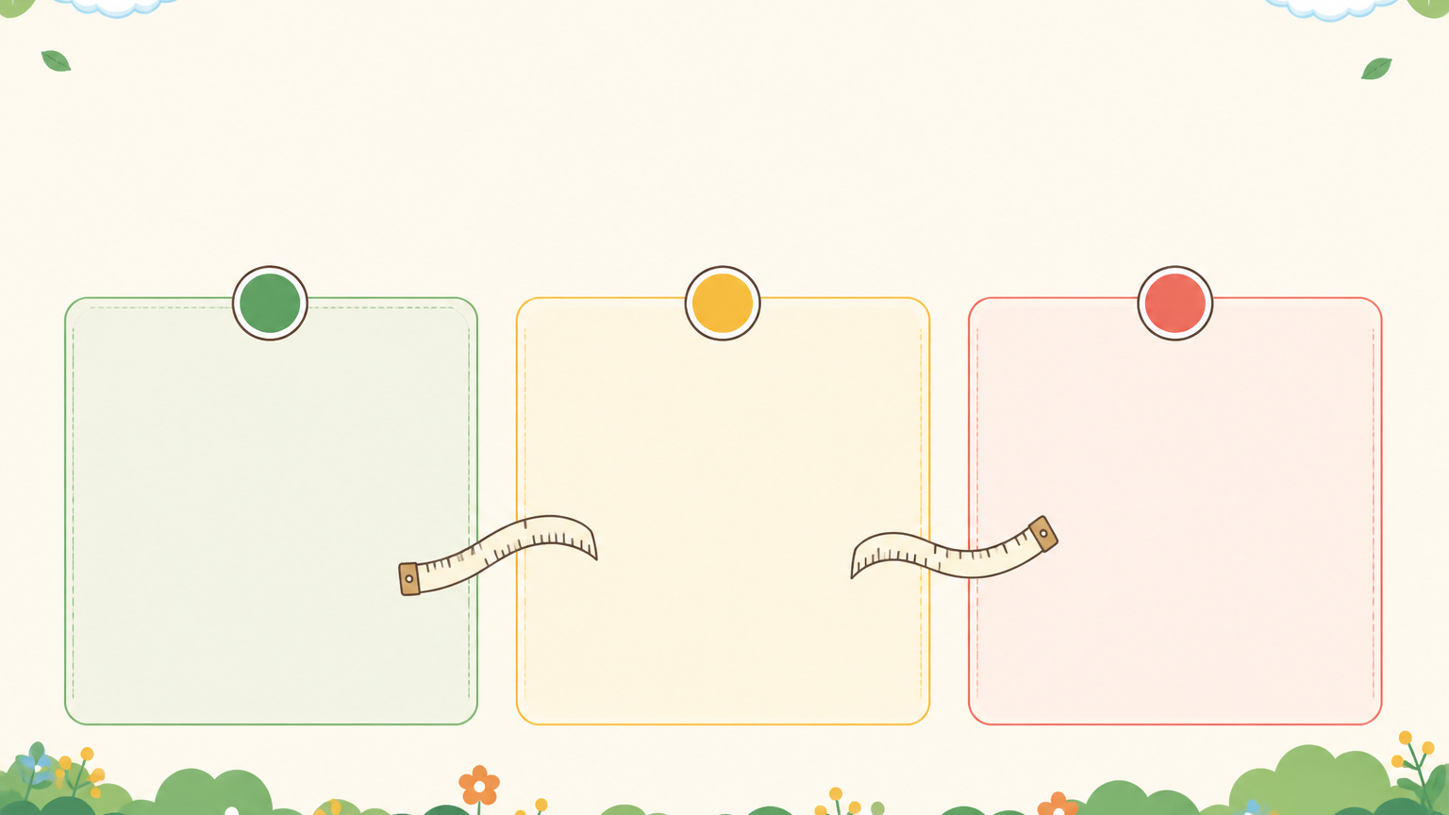
30 秒自我評估
BMI＝體重(kg) ÷ 身高(m)² → 24 過重・27 肥胖
腰圍標準：男 90 公分・女 80 公分（超過＝內臟脂肪過多）
綠燈｜維持現況
BMI 18.5–24 腰圍未超標
黃燈｜開始調整
BMI 24–27 或腰圍超標
紅燈｜就醫評估
BMI 27 以上，或 24 以上 加上血壓血糖異常
→ 保持目前生活型態
→ 從吃對＋動起來開始
→ 建議減重門診完整評估

Slide 3
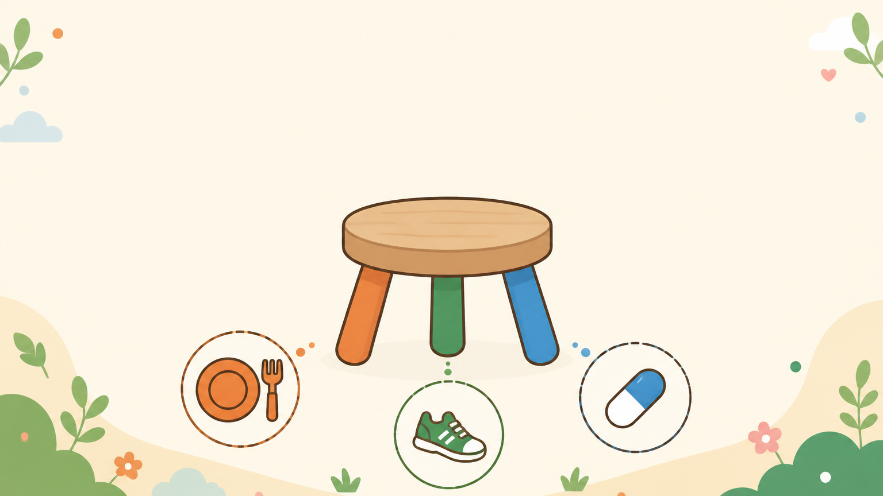
正確的減重模式：三腳凳
缺一隻腳，另外兩隻就要加倍出力
飲食｜主引擎
藥物｜醫師評估
運動｜守護肌肉

Slide 4
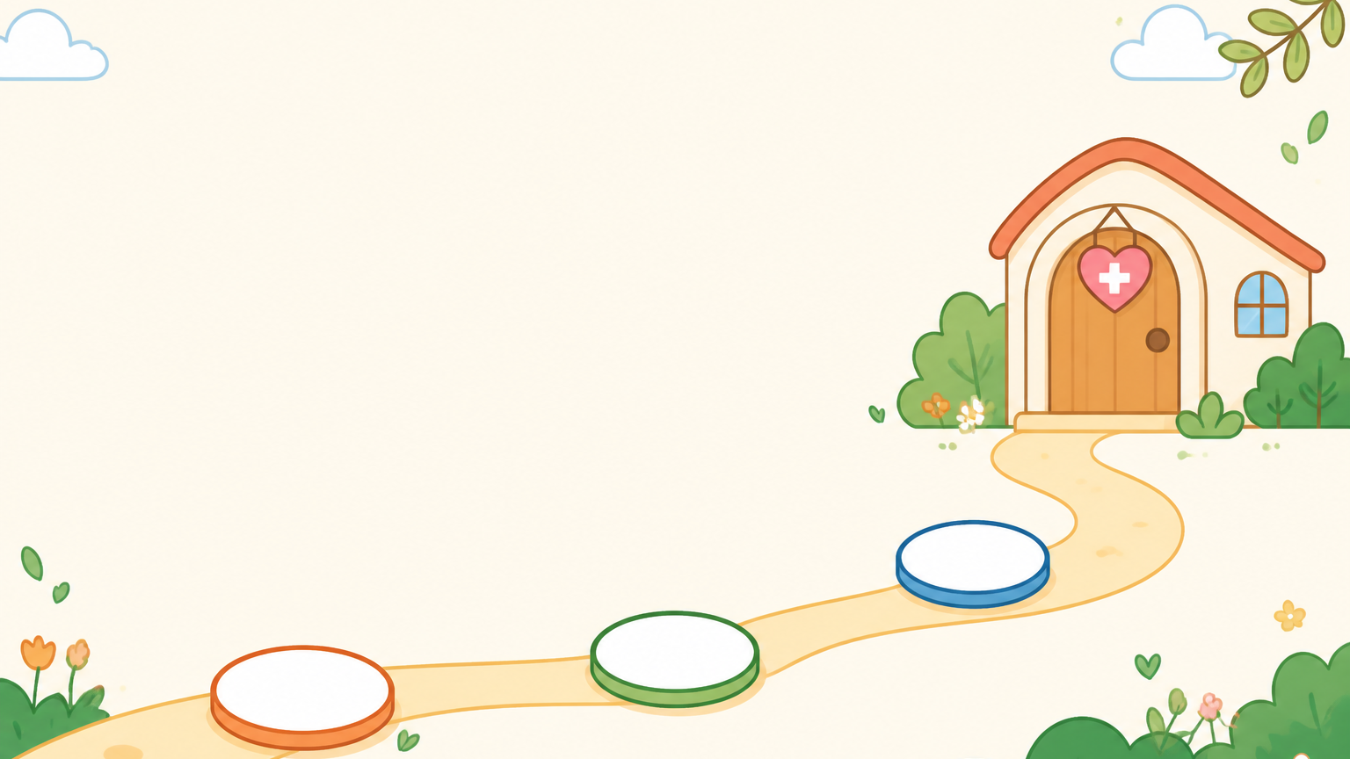
現在就開始
就醫不是最後手段，是最有效率的起點
③ 紅燈族群 → 減重門診評估
② 吃對＋動起來，不是挨餓
① 記下今天的體重與腰圍

